Slide 1
OPERATIVNI PROGRAM KONKURENTNOST I KOHEZIJA
2014.-2020.
MINISTARSTVO GOSPODARSTVA, PODUZETNIŠTVA I OBRTA
Ograničeni poziv na dostavu projektnih prijedloga za dodjelu bespovratnih sredstava za
„Podršku razvoju Centara kompetencija”
- CEKOM –
Referentni broj poziva KK.01.2.2.03
Travanj, 2017. godine
Ovaj poziv se financira iz Europskog fonda za regionalni razvoj

Slide 2
Osnovne informacije
TIP NATJEČAJA
Ograničeni postupak za unaprijed odabrane Prijavitelje u modalitetu trajnog poziva
Lista odabranih Prijavitelja
UKUPAN IZNOS SREDSTAVA
785.977.500,00 HRK
ROK ZA PODNOŠENJE PRIJAVA
Od 15. svibnja 2017.
do iskorištenja raspoloživih sredstava,
najkasnije do 31. prosinca 2017.

Slide 3
FINANCIJSKA ALOKACIJA
Financijska alokacija je podijeljena u pet tematskih prioritetnih područja kako bi se ostvario uvjet propisan u S3 da se uspostavi minimalno jedan CEKOM za svako tematsko područje definirano kroz S3.
Indikativna financijska alokacija:
Tematsko područje S3 | Indikativne alokacije u HRK*
Zdravlje i kvaliteta života | 157.195.500,00
Energija i održivi okoliš | 157.195.500,00
Promet i mobilnost | 157.195.500,00
Sigurnost | 157.195.500,00
Hrana i bio-ekonomija | 157.195.500,00
*Ukoliko PT1, prije isteka roka za podnošenje prijava, utvrdi da neka područja imaju veće zahtjeve za potrošnju sredstava, a za neka S3 tematska područja nema interesa, PT1 može prealocirati sredstva u područja za koja ima interesa poštujući načelo zaprimanja projektnih prijedloga, ali tek nakon što se zadovolji uvjet od minimalno jednog CEKOM-a po S3 prioritetnom tematskom području.

Slide 4
MODELI CEKOM-a
Za potrebe Poziva definirana su tri modela centra kompetencija:
Model 1. (Model 1.A i Model 1.B)
Model 1.A: CEKOM je organizacija za istraživanje i širenje znanja (izuzev javnih znanstvenih organizacija upisanih u Upisnik znanstvenih organizacija) koja ima učinkovitu suradnju sa najmanje dva (2) poduzetnika i po potrebi jednom ili više organizacija za istraživanje i širenje znanja (javnih ili privatnih) na projektima istraživanja i razvoja.
Model 1.B: CEKOM je zajednica prijavitelja između najmanje dva (2) poduzetnika i jedne ili više javnih znanstvenih organizacija upisanih u Upisnik znanstvenih organizacija koji imaju učinkovitu suradnju na projektima istraživanja i razvoja.

Slide 5
MODELI CEKOM-a
Model 2.
CEKOM je Inovacijski klaster koji uključuje najmanje tri (3) poduzetnika i po potrebi jednu ili više organizacija za istraživanje i širenje znanja koji imaju učinkovitu suradnju na projektima istraživanja i razvoja - učinkovita suradnja dokazuje se sporazumom o zajednici prijavitelja (konzorcija) u cilju učinkovite suradnje na projektima istraživanja i razvoja.
Model 3.
CEKOM je pravni subjekt koji upravlja istraživačkom infrastrukturom.
Prihvatljiv prijavitelj za Model 3. je pravni subjekt - jedinice lokalne/regionalne samouprave, gospodarska udruženja (Hrvatska gospodarska komora, Hrvatska udruga poslodavaca), i poduzetničke potporne institucije sukladno Zakonu o unapređenju poduzetničke infrastrukture isključujući poduzetnike, koji ulaže u istraživačku infrastrukturu i ima sjedište, odnosno poslovnu jedinicu ili podružnicu u Republici Hrvatskoj.

Slide 6
KATEGORIJE POTPORA
Na temelju Programa potpora predviđene su sljedeće kategorije državnih potpora u okviru ovog Poziva :
potpore za projekte istraživanja i razvoja na koje se odnosi članak 25. Uredbe 651/2014;
potpore za ulaganje u istraživačku infrastrukturu na koje se odnosi članak 26. Uredbe 651/2014;
potpore za inovacijske klastere na koje se odnosi članak 27. Uredbe 651/2014.
Također su predviđene i potpore koje nisu državne potpore:
potpore za ulaganje u istraživačku infrastrukturu;
potpore za istraživačko-razvojne projekte.

Slide 7
INTENZITET POTPORA
 | Malo poduzeće | Srednje poduzeće | Veliko poduzeće | Organizacija klastera* | Organizacija za istraživanje i širenje znanja | Pravni subjekt, (jedinice lokalne/regionalne samouprave, gospodarska udruženja (Hrvatska gospodarska komora, Hrvatska udruga poslodavaca, i poduzetničke potporne institucije sukladno Zakonu o unapređenju poduzetničke infrastrukture (NN 93/13, 114/13, 41/14) ) isključujući poduzetnike
Potpore za projekte istraživanja i razvoja (čl.25 Uredbe, Model 1.A i 1.B i 2.)
Temeljno istraživanje | 100% | 100% | 100% | / | 100% | /
Industrijsko istraživanje | 70% | 60% | 50% | / | 85% | /
- podložno učinkovitoj suradnji | 80% | 75% | 65% | / | 85% | /
- podložno opsežnom širenju znanja
Eksperimentalni razvoj | 45% | 35% | 25% | / | 85% | /
- podložno učinkovitoj suradnji | 60% | 50% | 40% | / | 85% | /
- podložno opsežnom širenju znanja
Potpore za studije izvedivosti | 70% | 60% | 50% | / | 85% | /
Potpore za ulaganje u istraživačku infrastrukturu (potpore koje nisu državne potpore za Modele 1.A; 1.B i 3.) | / | / | / | / | 85% | 85%
Potpore za ulaganje u istraživačke infrastrukture (čl. 26 Uredbe, za Model3.) | / | / | / | / | / | 50%
Potpore za inovacijske klastere (čl.27 uredbe, Model 2.) | / | / | / | 65% | / | /
Potpore za rad inovacijskih klastera (čl.27 uredbe, Model 2.) | / | / | / | 50% | / | /

Slide 8
PRIHVATLJIVOST PRIJAVITELJA I PARTNERA
Prihvatljiv prijavitelji su oni koji su se javili na Javni poziv za iskaz interesa za sudjelovanje u pred-odabiru za ispunjavanje kriterija za prijavu na ovoj Poziv, te su temeljem ispunjenja kriterija dobili Odluku čelnika PT1 o ispunjavanju kriterija za javljanje na ovaj Poziv i upisani su na Listu odabranih prijavitelja, a koji nisu isključeni jednim od kriterija iz 2.3 Uputa za prijavitelje.
Prihvatljivi partneri su poduzetnici i organizacije za istraživanje i širenje znanja koji imaju potpisan Sporazum o zajednici prijavitelja u cilju učinkovite suradnje na projektima istraživanja i razvoja s prihvatljivim prijaviteljima navedenim u točki 2.1. Uputa za prijavitelje (Prilog 11.a), te se ne nalaze niti u jednoj od situacija navedenih u točki 2.3. Uputa za prijavitelje.
Promjena Partnera navedenih u Prilogu 11a. ovog Poziva nije moguća.
Ukoliko se u fazi provjere prihvatljivosti partnera utvrdi da jedan od partnera ispunjava kriterije za isključenje iz točke 2.3. Uputa za prijavitelje, isključuje se cijeli projektni prijedlog iz daljnjeg postupka dodjele.

Slide 9
SURADNICI NA PROJEKTU
Temeljem Odluke čelnika PT1 o ispunjavanju kriterija za javljanje na ovaj Poziv unaprijed su određeni prijavitelj i partneri u okviru CEKOM-a. Izostanak ili promjena partnera u okviru ovog Poziva nije moguća nakon dobivanja navedene Odluke.
U slučaju da neki od partnera nije u mogućnosti zadovoljiti kriterije za prihvatljivost partnera propisane ovim Uputama, a naveden je kao Partner u Odluci, moguće je, kako bi se omogućila prijava projektnog prijedloga na ovaj Poziv, da se isti uključi kao suradnik na projektu na način da svoje planirane aktivnosti istraživanja i razvoja provede na vlastiti trošak bez dobivanja potpore.
Suradnika je potrebno definirati prije predaje projektnog prijedloga.
Ukoliko se u fazi provjere prihvatljivosti partnera utvrdi da partner ispunjava kriterije za isključenje iz točke 2.3. Uputa, u navedenoj fazi takav partner više ne može postati suradnik u smislu navedene točke Uputa!

Slide 10
PRIHVATLJIVE AKTIVNOSTI
Model 1.A i 1.B
Model 2.
Model 3.
1.Ulaganja u istraživačku infrastrukturu
2.Aktivnosti istraživanja i razvoja koje uključuju učinkovitu suradnju između poduzetnika i organizacija za istraživanje i širenje znanja.
Aktivnosti će se provoditi u sljedećim kategorijama istraživanja i razvoja:
temeljno istraživanje,
industrijsko istraživanje,
eksperimentalni razvoj,
studije izvodljivosti.
1.Ulaganje u izgradnju ili nadogradnju inovacijskih klastera u cilju razvoja kapaciteta za istraživanje i razvoj u okviru inovacijskih klastera.
2. Rad inovacijskih klastera za vrijeme trajanja projekta.
3. Aktivnosti istraživanja i razvoja koje uključuju učinkovitu suradnju između poduzetnika i organizacija za istraživanje i širenje znanja.
1.Ulaganje u istraživačku infrastrukturu
Aktivnosti se odnose na izgradnju i nadogradnju istraživačke infrastrukture.

Slide 11
BROJ PROJEKTNIH PRIJEDLOGA PO PRIJAVITELJU
Prijavitelj može prijaviti jedan projektni prijedlog po ovom Pozivu, za samo jedan određeni model CEKOM-a.
Jedan partner može sudjelovati u više projektnih prijedloga.

Slide 12
Početak/razdoblje/trajanje provedbe projekta
Provedba projekta ne smije započeti prije predaje projektnog prijedloga u okviru Poziva niti završiti prije potpisa Ugovora.
Početkom provedbe projekta smatra se zakonski obvezujuća obveza za naručivanje dobara ili usluga ili bilo koja druga obveza koja ulaganje čini neopozivim (npr. potpis ugovora s dobavljačem, izdavanje narudžbenice, itd.). Stoga, razdoblje provedbe projekta može započeti datumom kada nastaje navedena obveza ili ranije, ali najranije s datumom predaje projektne prijave.
Ugovor stupa na snagu onoga dana kada ga potpiše posljednja strana te je na snazi do izvršenja svih obaveza ugovornih strana.
Razdoblje provedbe projekta je do 36 (trideset i šest) mjeseci od dana sklapanja Ugovora u slučaju da projektni prijedlog uključuje samo aktivnosti istraživanja i razvoja odnosno do 60 (šezdeset) mjeseci od dana sklapanja Ugovora, u slučaju da projektni prijedlog uključuje i ulaganje u izgradnju ili nadogradnju istraživačke infrastrukture.
Razdoblje provedbe projekta bit će jasno definirano u Posebnim uvjetima Ugovora.

Slide 13
Podnošenje projektnih prijedloga
KADA?
Od 15. svibnja 2017. do iskorištenja raspoloživih sredstava,
najkasnije do 31. prosinca 2017.
GDJE?
Središnja agencija za financiranje i ugovaranje programa i projekata Europske unije
Ulica grada Vukovara 284 (objekt C)
10 000 Zagreb
Projektni prijedlozi podnose se u zatvorenom paketu/omotnici isključivo preporučenom
poštanskom pošiljkom ili osobnom dostavom.
Projektni prijedlog podnosi se u jednom izvorniku.
Projektni prijedlog također mora biti podnesen u jednom primjerku u elektroničkom formatu
(u zaštićenom formatu na elektroničkom mediju: CD, DVD, prijenosna memorija)
koji je istovjetan papirnatoj verziji.
KAKO?

Slide 14
OBAVEZNI SADRŽAJ PROJEKTNOG PRIJEDLOGA
OBRASCI
OSTATAK DOKUMENTACIJE – UKOLIKO JE PRIMJENJIVO
Obrazac 1. Prijavni obrazac A;
Obrazac 2. Proračun;
Obrazac 3. Popis minimalnog sadržaja Sporazuma o partnerstvu;
Obrazac 4. Izjava o korištenim potporama;
Obrazac 5. Izjava prijavitelja;
Obrazac 6. Izjava partnera;
Obrazac 7. Skupna izjava prijavitelja – nije primjenjivo za prijavitelje koji su proračunski korisnici;
Obrazac 8. Skupna izjava partnera - nije primjenjivo za partnere koji su proračunski korisnici;
Obrazac 9. Studija izvedivosti;
Obrazac 9.a Studija izvedivosti - Troškovi i likvidnost razvoja projekta;
Obrazac 9.b. Studija izvedivosti – Analiza troškova i koristi, ukoliko je primjenjivo;
Obrazac 10. Izjava o suradnicima na projektu;
Obrazac 11. Izjava suradnika na projektu
U slučaju da prijavitelj nekretninom upravlja putem zakupa, najma, ugovora o koncesiji, ugovora o upravljanju ili slično, prijavitelj mora dostaviti ugovor koji mora prijavitelju pružiti pravo na navedenu nekretninu tijekom razdoblja od minimalno 5 (pet) godina od završetka projekta. Navedeno vrijedi i za rekonstrukciju građevine u najmu;
Dokazi vezani uz gradnju;
Konsolidirano financijsko izviješće za povezana društva – nije primjenjivo za prijavitelje/partnere koji su proračunski korisnici
Bon Plus;
Potvrda Porezne uprave;
Platne liste za razdoblje od 12 mjeseci koje prethode prijavi.
* I ostala popratna dokumentacija koju prijavitelj treba dostaviti prilikom podnošenja projektnog prijedloga.

Slide 15
SADRŽAJ PROJEKTNOG PRIJEDLOGA
PRILOZI
Prilog 1. Opći uvjeti Nacrt ugovora;
Prilog 2. Posebni uvjeti Nacrt ugovora;
Prilog 3. Postupak dodjele sredstava;
Prilog 4. Postupci nabave za osobe koje nisu obveznici Zakona o javnoj nabavi;
Prilog 5. Plan nabave;
Prilog 6. Zahtjev za predujam;
Prilog 7. Završno Izvješće;
Prilog 8. Izvješće nakon provedbe projekta;
Prilog 9. Zahtjev za nadoknadom sredstava;
Prilog 10. Minimalni sadržaj garancije za predujam;
Prilog 11. Lista odabranih prijavitelja;
Prilog 11.a Lista prijavitelja i partnera;
Prilog 12. Izjava prijavitelja o odricanju od prava na prigovor (ako je primjenjivo);
Prilog 13. Sažetak Poziva CEKOM;
Prilog 14. Izjava glavnog projektanta

Slide 16
PRIJAVNI OBRAZAC A. DIO
Dostupan na poveznici:
https://esif-wf.mrrfeu.hr
Prijava mora biti na hrvatskom jeziku i latiničnom pismu te elektronički ispunjena u Prijavnom obrascu A. dio.
Korisnički priručnik za Prijavni obrazac A. dio može se preuzeti na sljedećim poveznicama:
http://www.strukturnifondovi.hr i http://www.esf.hr/

Slide 17
PRIJAVNI OBRAZAC A. DIO
Format u kojem se dostavlja: papirnata i elektronička verzija u izvornom PDF formatu izvezenom iz ESIF MIS sustava.
Mora biti spremljen za službeno podnošenje sa zabilježenim datumom i vremenom kad je izvezen iz ESIF MIS sustava te ne smije biti spremljen kao skica.
Elektronička verzija treba biti dostavljena na CD/R-u ili drugom eletroničkom mediju.
Napomena: Papirnata/tiskana verzija Prijavnog obrasca A. dio izvezenog u PDF-u mora biti istovjetna elektroničkoj verziji (datum i vrijeme obje verzije su identični).

Slide 19
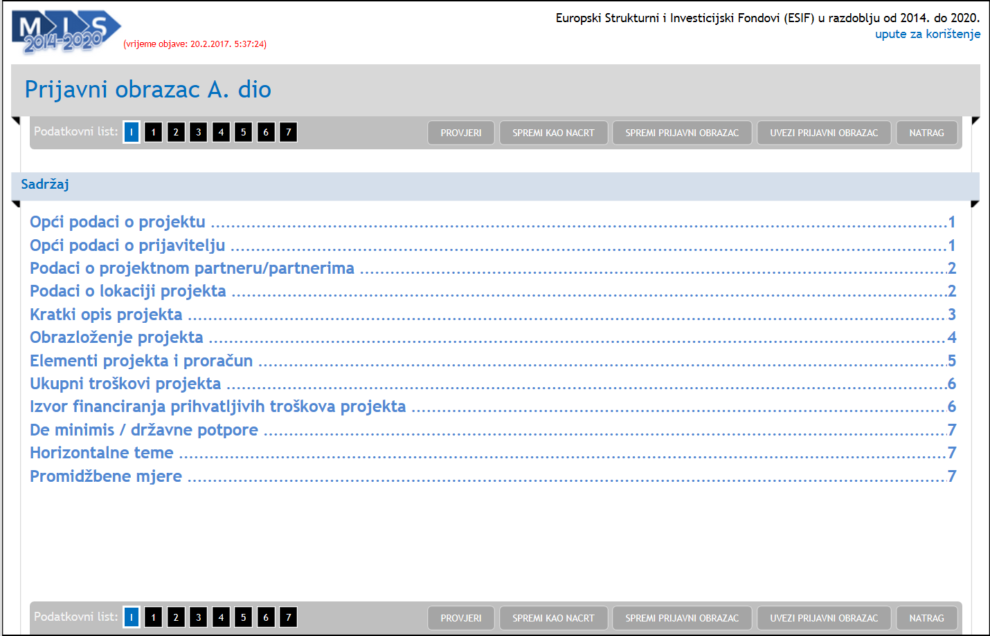

Slide 20
Prijavni obrazac A - Spremanje prijavnog obrasca
Nije potrebno spremati podatke nakon prelaska na novu stranicu.Spremanje se vrši odabirom gumba „SPREMI KAO NACRT“.
Nakon spremanja nacrta, Vaše podatke možete ponovo uređivati.
Spremanje nacrta prijavnog obrasca možete izvršiti u bilo kojem trenutku.
Za spremanje obrasca koji ćete službeno podnijeti, podaci moraju biti formalno ispravni.

Slide 21
Prijavni obrazac A. dio – stranica 1.
Opći podaci o projektu.
Osnovne informacije o identifikaciji projekta.
Opći podaci o prijavitelju.
Potrebno je identificirati isključivo jednog poduzetnika/organizaciju/pravnog subjekta koji će biti zaduženi za upravljanje projektom.
Prijavitelj mora biti pravna osoba koja ispunjava uvjete prihvatljivosti navedene u Uputama za prijavitelje.

Slide 23
Prijavni obrazac A. dio – stranica 1.
Odgovorna osoba:
ključna osoba za provedbu projekta, ima ovlasti da donosi odluke tijekom provedbe, ovlaštena za potpisivanje sve dokumentacije vezane uz projekt u ime prijavitelja.
Samo jedna osoba može biti identificirana kao odgovorna osoba za projekt.
Kontakt osoba:
osoba odgovorna za pripremu projektne prijave; može pružiti relevantne informacije, lako dostupna za komunikaciju.

Slide 24
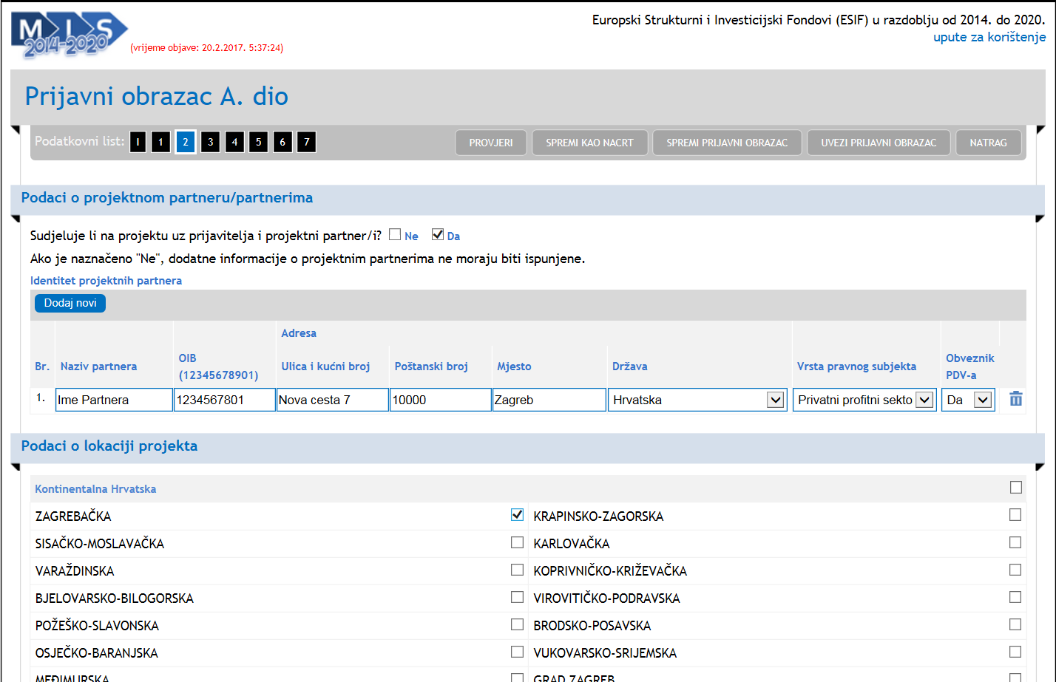

Slide 25
Prijavni obrazac A –stranica 2
Podaci o projektnom partneru/ima:
partner ima značajnu ulogu u provedbi projekta;
partneri su oni pravni subjekti koji su odgovorni za i/ili sudjeluju u provedbi prihvatljivih projektnih aktivnosti;
partner mora biti pravni subjekt koji ispunjava uvjete prihvatljivosti navedene u Uputama za prijavitelje.
U ovom Pozivu projektno partnerstvo čine pravne osobe ovisno o modelu CEKOM-a.
Podaci o lokaciji projekta:
naznačite oznakom „x“ županiju/županije u kojima će se provoditi projektne aktivnosti

Slide 26
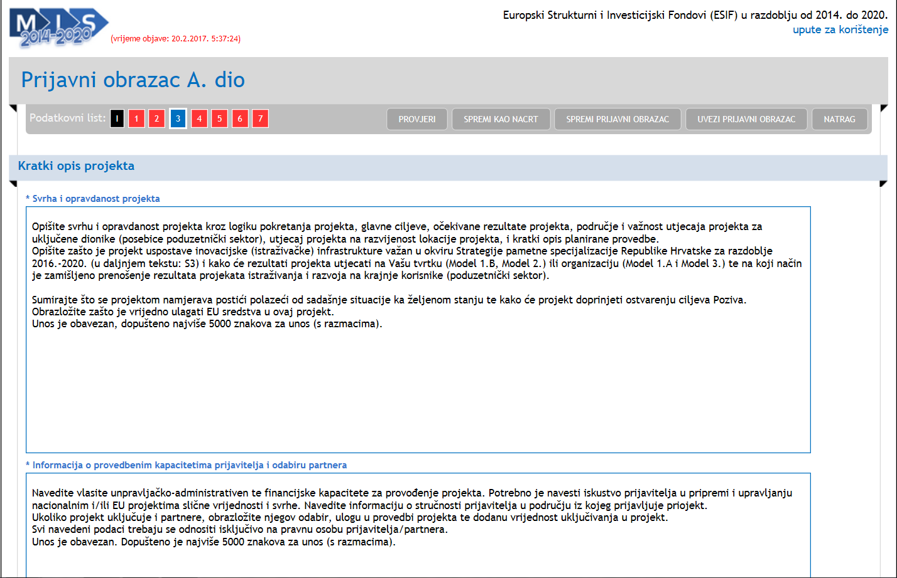

Slide 27
Prijavni obrazac A – stranica 4.
Ciljevi projekta s pokazateljima
Ciljevi projekta su konkretne izjave koje opisuju što projekt nastoji postići.
Ciljeve je potrebno formulirati na način da budu temeljeni na realističnim očekivanjima i ostvarivi kako bi se omogućila provjera njihovih ostvarenja po završetku provedbe projekta.
Ciljevi projekta ujedno pomažu utvrđivanju na koji se način projekt uklapa u ciljeve definirane u Uputama za prijavitelje, i u skladu sa Strategijom pametne specijalizacije.
U Prijavnom obrascu A. dio potrebno je definirati ciljeve i elemente projekta. Jedan element projekta može biti povezan s više ciljeva; isti cilj može biti naveden u više elemenata projekta.

Slide 28
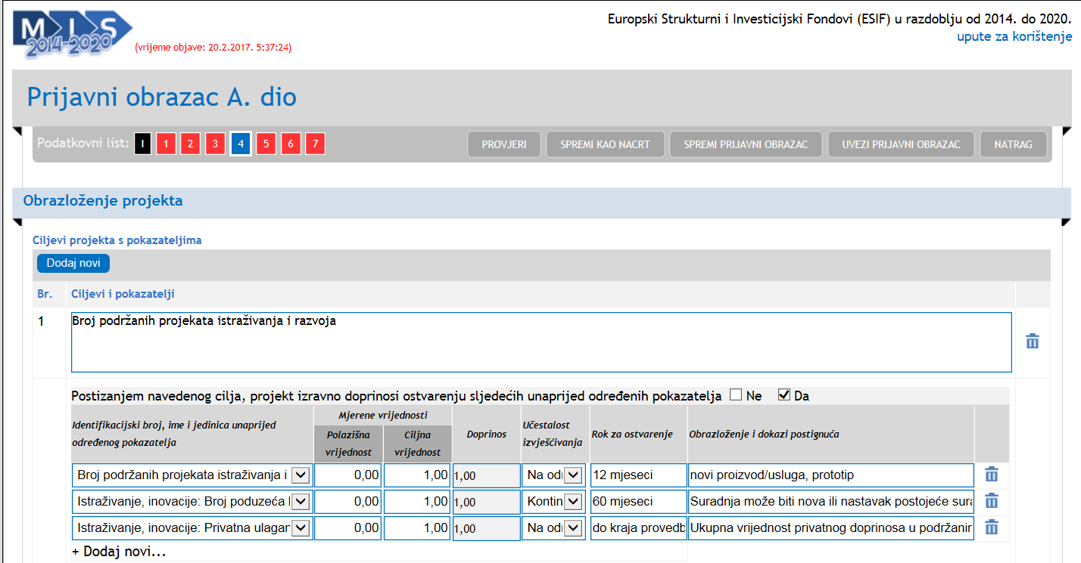

Slide 29
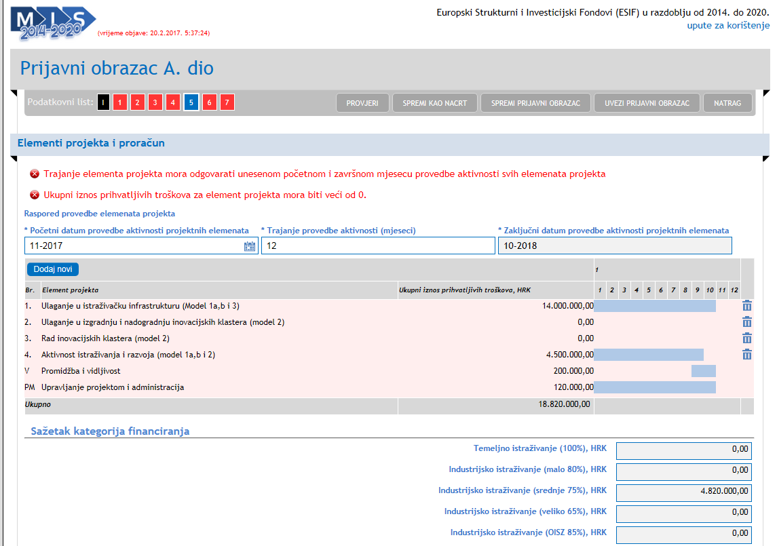

Slide 30
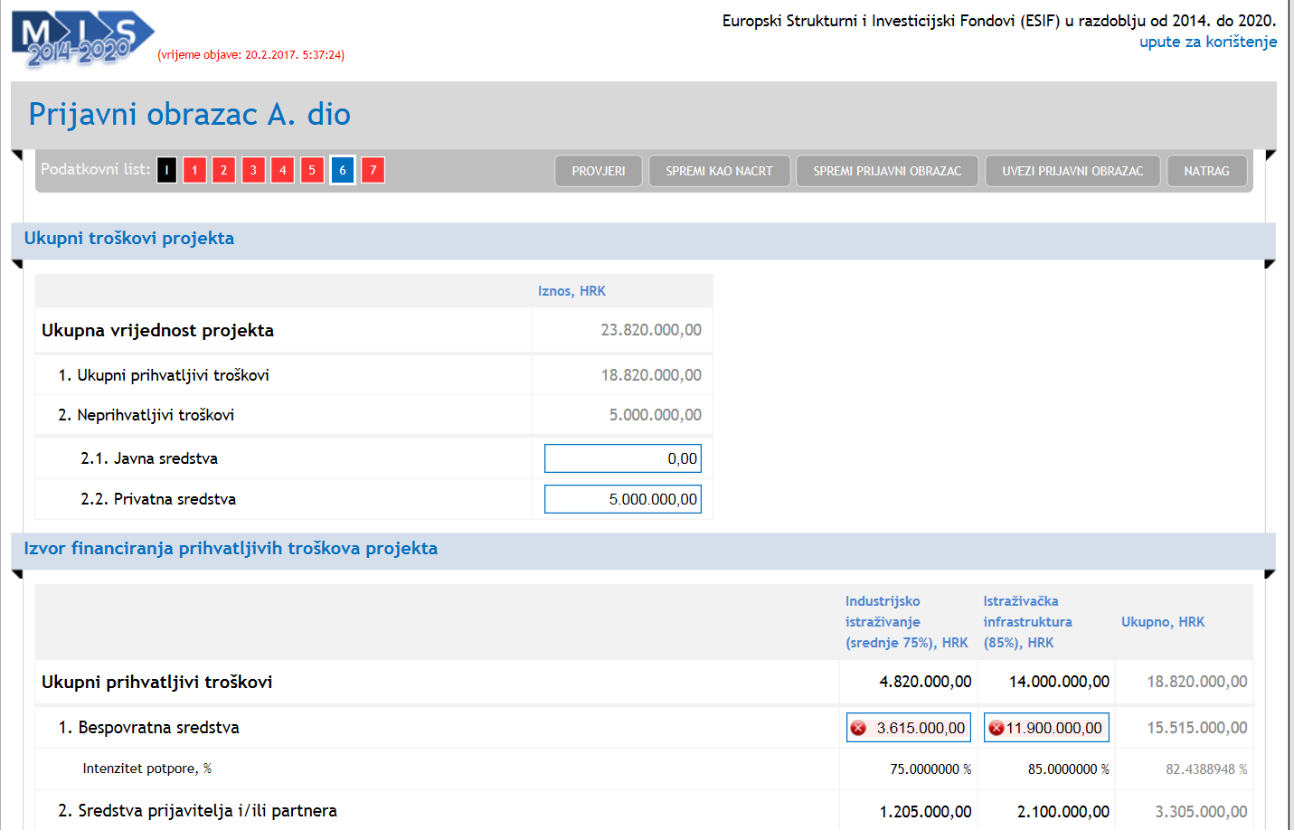

Slide 31
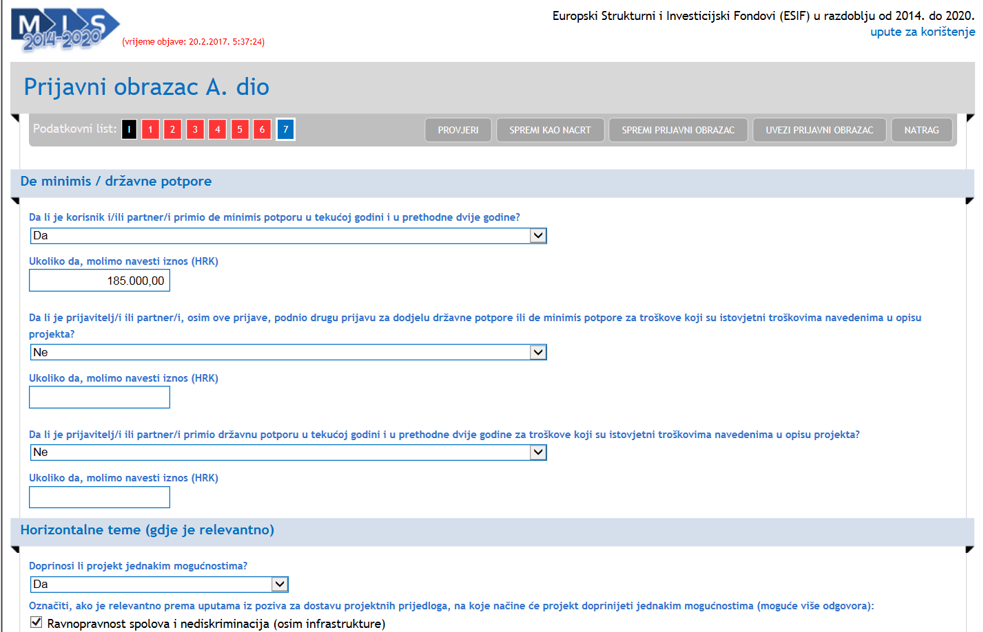

Slide 32
Obrazac 2. Proračun
Proračun projekta treba biti razrađen za svaki element projekta i projektne aktivnosti i to po kategorijama prihvatljivih troškova, navodeći opis troška, udio nositelja projektne aktivnosti i udio partnera u ukupnoj vrijednosti troška te postotak njihovog vlastitog sufinanciranja sukladno intenzitetu potpora. Prijavni obrazac 2.-MODEL 1.A
Prijavitelj ispunjava Obrazac 2. Proračun za svaki Model posebno:
za Model 1.A
za Model 1.B
za Model 2.
za Model 3.
Tablica koja se nalazi na Listu "I&R AKTIVNOSTI" se popunjava za svaku aktivnost koja je sastavni dio CEKOM-a.
Npr. PRIHVATLJIVI TROŠKOVI - ISTRAŽIVAČKO RAZVOJNIH AKTIVNOSTI 1.: - popunjavaju se troškovi za sve sudionike u toj aktivnosti.
Zatim se se ubacuju troškovi za sljedeću aktivnost - PRIHVATLJIVI TROŠKOVI - ISTRAŽIVAČKO RAZVOJNIH AKTIVNOSTI 2.: - kroz pripadajuće faze I&R aktivnosti, itd.

Slide 33
PRIHVATLJIVI IZDACI – po Modelima CEKOM-a
Model 1.A i 1.B
Za aktivnosti istraživanja i razvoja koji uključuju učinkovitu suradnju (državna potpora prema čl. 25 Uredbe 651/2014)
1.1. Troškovi plaća osoblja, predviđeni inicijalnim proračunom (istraživača, tehničara i ostalog pomoćnog osoblja) koji će raditi na istraživačkom projektu, a ne dobivaju plaću iz proračuna RH;
1.2. Troškovi plaća osoblja, predviđeni inicijalnim proračunom (istraživača, tehničara i ostalog pomoćnog osoblja) koji će raditi na istraživačkom projektu, a dobivaju plaću iz proračuna RH;
1.3. Neizravni troškovi;
1.4. Troškovi savjetodavnih usluga;
1.5. Troškovi tehnoloških usluga različitog tipa i sličnih usluga;
1.6. Troškovi istraživanja koje se provodi na temelju ugovora, znanja i patenata;
1.7. Ostali izdaci poslovanja:
troškovi repromaterijala, potrošne robe i sličnih proizvoda,
trošak obaveznog informiranja i vidljivosti
trošak dnevnica, smještaja i putovanja.
1.8. Troškovi amortizacije zgrada;
1.9. Troškovi amortizacije instrumenata i opreme;
1.10. Troškovi studije izvedivosti;
1.11. Troškovi za partnera koji nema sjedište, odnosno poslovnu jedinicu ili podružnicu u RH, a sudjeluje u projektu sa najviše do 15% prihvatljivih troškova projekta;
1.12. PDV na prihvatljive troškove za koji prijavitelj ne može osigurati njegov povrat.

Slide 34
PRIHVATLJIVI IZDACI – po Modelima CEKOM-a
Model 1.A i 1.B
Za aktivnosti istraživanja i razvoja koji uključuju učinkovitu suradnju (potpora koja nije državna potpora):
1.1. Troškovi plaća osoblja;
1.2. Neizravni troškovi;
1.3. Troškovi savjetodavnih usluga;
1.4.Troškovi tehnoloških usluga različitog tipa i sličnih usluga;
1.5.Troškovi istraživanja koje se provodi na temelju ugovora, znanja i patenata;
1.6.Troškovi repromaterijala, potrošne robe i sličnih proizvoda:
1.7. Trošak obaveznog informiranja i vidljivosti;
1.8. Trošak dnevnica, smještaja i putovanja koji su isključivo povezani sa aktivnostima istraživanja i razvoja;
1.9.Troškovi amortizacije zgrada;
1.10. Troškovi amortizacije instrumenata i opreme;
1.11. PDV na prihvatljive troškove za koji prijavitelj ne može osigurati njegov povrat.
1.12. Trošak objavljivanja vlastitih rezultata istraživanja i trošak priopćavanja rezultata projekta širokom krugu na konferencijama, objavom, u repozitorijima s javnim pristupom;

Slide 35
PRIHVATLJIVI IZDACI – po Modelima CEKOM-a
Model 1.A i 1.B
2. Za razvoj i unaprjeđenje istraživačke infrastrukture (primjenjivo samo za organizacije za istraživanje i širenje znanja koja je u Modelu 1.A prijavitelj i za sve znanstvene organizacije u Modelu 1.B kao potpora koja nije državna potpora):
2.1. Troškovi ulaganja u materijalnu imovinu koja se sastoji od građevine i postrojenja (prihvatljivo samo za Model 1.A) te novih strojeva i opreme (prihvatljivo za Modele 1.A i 1.B),
2.2. Troškovi ulaganja u nematerijalnu imovinu koja nema fizički ili financijski oblik, na primjer patenti, licence, znanje i iskustvo ili druga vrsta intelektualnog vlasništva.
2.3.Također i troškovi priključenja na struju, vodu i/ili plin za novi objekt (ukoliko je primjenjivo) te trošak ishođenja uporabne dozvole (ukoliko je primjenjivo).;
2.4. PDV na prihvatljive troškove za koji prijavitelj/partner ne može osigurati njegov povrat.;
2.5. Troškovi povezani s uslugom revizije projekta (isključivo za Model 1.A) za projekte čiji ukupno prihvatljivi troškovi projekta, kako su navedeni u odredbama Posebnih uvjeta Ugovora, premašuju 1.500.000,00 HRK.;
2.6. Trošak objavljivanja vlastitih rezultata istraživanja i trošak priopćavanja rezultata projekta širokom krugu na konferencijama, objavom, u repozitorijima s javnim pristupom, ili besplatnim računalnim programima i računalnim programima s otvorenim kodom , primjenjivo samo za Organizacije za istraživanje i širenje znanja (na nivou CEKOM-a).:
2.7. Trošak jamstva za pred-financiranje koje izdaje banka ili druga financijska institucija;

Slide 36
PRIHVATLJIVI IZDACI – po Modelima CEKOM-a
Model 2.
Za aktivnosti istraživanja i razvoja koji uključuju učinkovitu suradnju (državna potpora prema čl. 25 Uredbe 651/2014) – za prijavitelja i partnera (ukoliko je primjenjivo)
Prema listi i uvjetima troškova što su navedeni za Modele 1.A i 1.B, izuzev troškova povezanih s uslugom revizije.
2. Za aktivnosti istraživanja i razvoja koji uključuju učinkovitu suradnju (potpora koja nije državna potpora) – za prijavitelja i partnera (ukoliko je primjenjivo)
Prema listi i uvjetima troškova što su navedeni za Modele 1.A i 1.B, izuzev troškova povezanih s uslugom revizije.

Slide 37
PRIHVATLJIVI IZDACI – po Modelima CEKOM-a
Model 2.
3. Za ulaganje za izgradnju ili nadogradnju inovacijskih klastera (primjenjivo samo za prijavitelja) - Organizaciju klastera (članak 27. Uredbe 651/2014) :
3.1. Troškovi ulaganja u materijalnu imovinu koja se sastoji od građevina i postrojenja, te novih strojeva i opreme te s njima povezane troškove aktiviranja, transporta, i stavljanja u pogon, ako ih u pogon stavlja dobavljač;
3.2. Troškovi ulaganja u nematerijalnu imovinu koja nema fizički ili financijski oblik, na primjer patenti, licence, znanje i iskustvo ili druga vrsta intelektualnog vlasništva. Također i troškovi priključenja na struju, vodu i/ili plin za novi objekt (ukoliko je primjenjivo) te trošak ishođenja uporabne dozvole (ukoliko je primjenjivo);
3.3. PDV na prihvatljive troškove za koji prijavitelj ne može osigurati njegov povrat.

Slide 38
PRIHVATLJIVI IZDACI – po Modelima CEKOM-a
Model 2.
4. Za rad Inovacijskog klastera (članak 27. Uredbe):
4.1. Troškovi plaća osoblja kao dio troškova provedbe izračunavaju se primjenom pojednostavljene metode financiranja sukladno Uredbi 1303/2013 čl. 68. stavak 2. na način da se zadnji dokumentirani godišnji bruto 2 iznos troškova plaća osoblja podijeli s 1720 sati.;
4.2. Neizravni troškovi;
4.3. Ostali troškovi koji se odnose na rad inovacijskog klastera (troškovi organiziranja i sudjelovanja na radionicama/treninzima/konferencijama, troškovi predavača, troškovi vezani za sajmove i sl.);
4.4. PDV na prihvatljive troškove za koji prijavitelj ne može osigurati njegov povrat.

Slide 39
PRIHVATLJIVI IZDACI – po Modelima CEKOM-a
Model 3.
Prihvatljivi troškovi za ulaganje u istraživačku infrastrukturu:
Troškovi ulaganja u materijalnu imovinu; imovinu koja se sastoji od građevina , postrojenja, novih strojeva i opreme te s njima povezane troškove aktiviranja, transporta, i stavljanja u pogon, ako ih u pogon stavlja dobavljač;
Troškovi ulaganja u nematerijalnu imovinu (imovinu koja nema fizički ili financijski oblik, na primjer patenti, licence, znanje i iskustvo ili druga vrsta intelektualnog vlasništva). Također i troškovi priključenja na struju, vodu i/ili plin za novi objekt (ukoliko je primjenjivo) te trošak ishođenja uporabne dozvole (ukoliko je primjenjivo).;
PDV na prihvatljive troškove za koji prijavitelj ne može osigurati njegov povrat.
U slučaju da se ulaže u istraživačku infrastrukturu na kojoj će se provoditi neekonomske aktivnosti, prihvatljivi su i slijedeći troškovi:
Trošak jamstva za pred-financiranje koje izdaje banka ili druga financijska institucija.
Trošak obaveznog informiranja i vidljivosti sukladno Uputama za korisnike za razdoblje 2014.-2020. - Informiranje, komunikacija i vidljivost projekata.

Slide 40
Obrazac 4. Izjava o korištenim potporama

Slide 41
Obrazac 5./ 6. Izjava prijavitelja / partnera
Ukoliko je više osoba ovlaštenih za zastupanje prijavitelja/ partnera, svaka od njih mora potpisati Izjavu prijavitelja / partnera (na način da se dostave pojedinačne Izjave prijavitelja/ partnera).
Obrazac 7./ 8. Skupna izjava prijavitelja / partnera
Skupne izjave prijavitelja / partnera su obavezan dio natječajne dokumentacije i popunjavaju ih svi subjekti uključeni u projekt (prijavitelj i svaki partner zasebno).
Skupne izjave ne trebaju dostavljati prijavitelji/partneri koji su proračunski korisnici.

Slide 42
Obrazac 9. Studija izvedivosti
Naziv projekta
Kratki opis projekta
Osnovne informacije o prijavitelju (podaci koji se odnose na nositelja CEKOM-a – predmet poslovanja, kratki opis interesa, opravdanost za ulaganje u istraživačku infrastrukturu…)
Podaci o svakom članu zajednice prijavitelja (samo za Modele 1. i 2.) – podaci o partnerima koji su članovi zajednice prijavitelja
Tehnološko – tehnička analiza CEKOM-a (osnovno o CEKOM-u – vizija, cilj..; polazni rezultati CEKOM-a; ciljani rezultati CEKOM-a; stupanj inovativnosti; stručnost projektnog tima, itd.)
Ekonomsko financijska analiza CEKOM-a
Podtočke 6.1. i 6.3. odnose se na sve modele CEKOM-a.
Podtočka 6.2. odnosi se samo na Modele 1.A; 1.B i 2. – koji imaju kolaborativno istraživačke razvojne aktivnosti. U ovoj podtočci se opisuje svaka pojedina aktivnost istraživanja i razvoja.
Socio-ekonomska analiza projekta CEKOM – primjenjivo za Modele 1.A i 3.
Analiza rizika
Održivost CEKOM-a
Infrastrukturna komponenta projekta
Financijska konstrukcija projekta

Slide 43
Obrazac 9.a. Studija izvedivosti – Troškovi i likvidnost razvoja projekta
Obrazac se odnosi na analizu kompletnog projekta – likvidnost cjelokupnog CEKOM projekta.
Obrazac 9.b. Studija izvedivosti – analiza troškova i koristi
Potrebno napraviti u skladu s Vodičem za izradu analize troškova i koristi EK objavljenim na:
http://ec.europa.eu/regional_policy/sources/docgener/studies/pdf/cba_guide.pdf
Primjenjivo samo za projekte koji uključuju izgradnju istraživačke infrastrukture!

Slide 44
IZJAVE O SURADNICIMA
Obrazac 10. Izjava o suradnicima na projektu; Obrazac 10. Izjava o suradnicima na projektu 10.04..docx
Obrazac 11. Izjava suradnika na projektu; Obrazac 11. Izjava suradnika na projektu10.04..docx

Slide 45
FAZE POSTUPKA DODJELE
FAZE POSTUPKA DODJELE BESPOVRATNIH SREDSTAVA
1. faza | Zaprimanje, registracija, administrativna provjera i provjera prihvatljivosti prijavitelja i, ako je primjenjivo partnera (PT2)
2. faza | Provjera prihvatljivost projekta i aktivnosti te ocjena kvalitete (PT1)
3. faza | Provjera prihvatljivosti izdataka (PT2)
4. faza | Donošenje Odluke o financiranju (PT1)

Slide 46
1. FAZA – Zaprimanje, registracija, administrativna provjera i provjera prihvatljivosti prijavitelja i partnera (PT2)
Cilj provjere prihvatljivosti prijavitelja i partnera jest provjeriti usklađenost projektnih prijedloga s kriterijima prihvatljivosti za prijavitelje i partnere, definiranima u dokumentaciji ovog Poziva (sukladno Prilogu 3.).
Projektni prijedlog mora se dostaviti na adresu unutar roka određenog ovim Pozivom.
Nužni uvjeti koji moraju biti ispunjeni u svrhu registracije projektnog prijedloga su:
zaprimljeni paket/omotnica je zatvoren/a;
na zaprimljenom paketu/omotnici naznačeni su naziv i adresa prijavitelja;
na zaprimljenom paketu/omotnici naznačen je naziv i referentni broj Poziva;
na zaprimljenom projektnom prijedlogu naznačen je datum i točno vrijeme predaje projektnog prijedloga.

Slide 47
2. FAZA – Provjera prihvatljivosti projekta i aktivnosti te ocjena kvalitete (PT1)
Cilj provjere prihvatljivosti projekta i aktivnosti je provjeriti usklađenost projektnog prijedloga s kriterijima prihvatljivosti za projekt i projektne aktivnosti koji su navedeni u poglavlju 2. ovih Uputa za prijavitelje, primjenjujući Obrazac kriterija prihvatljivosti projekta i aktivnosti. Projektni prijedlog mora udovoljiti svim kriterijima prihvatljivosti kako bi se moglo pristupiti ocjenjivanju kvalitete projektnog prijedloga.
Cilj ocjene kvalitete je ocjenjivanje projektnog prijedloga prema pitanjima iz metodologije odabira. PT1 osniva Odbor za odabir projekata koji može sam izvršiti ocjenu projektnih prijedloga ili proces ocjenjivanja može povjeriti neovisnim procjeniteljima. U slučaju da se proces ocjenjivanja svih kriterija odabira ili samo dijela kriterija odabira povjeri neovisnim procjeniteljima, uloga Odbora bit će provjera usklađenosti procjena s metodologijom odabira i potvrđivanje rezultata odabira.

Slide 48
KRITERIJI ODABIRA UNUTAR INVESTICIJSKOG PRIORITETA 1b
R.br. | Naziv specifičnog kriterija odabira | Primjenjivo na Specifični cilj |  | Vrsta kriterija | Način primjene kriterija | Težinski faktor
1 | Značaj rezultata istraživačko-razvojnih aktivnosti za nacionalno/globalno gospodarstvo | Specifični cilj 1.b.1 , Specifični cilj 1.b.2, Operacija 1.b.2.3. |  | obavezan | ocjenjivanje | < 35%>
2 | Doprinos povećanju konkurentnosti određenog S3 prioritetnog tematskog područja | Specifični cilj 1.b.1 , 1.b.2.3 |  | obavezan | ocjenjivanje | < 30%>
 |  | Specifični cilj 1.b.2.1. i 1.b.2.2. |  | obavezan | ocjenjivanje | < 45%>
3 | Učinkovita suradnja s partnerima | Specifični cilj 1.b.1 |  | obavezan | ocjenjivanje | < 5%>
 |  | Specifični cilj 1.b.2 | Operacije 1.b.2.1 i 1b2.2 | obavezan | ocjenjivanje
 |  |  | Operacija 1b2.3 | izborni
4 | Doprinos ravnomjernom regionalnom razvoju kroz stvaranje povoljnog inovacijskog okruženja | Specifični cilj 1.b.2 |  | obavezan | ocjenjivanje | < 5%>
5 | Ostali primjenjivi kriteriji za odabir | Specifični cilj 1.b.1 |  | izborni | ocjenjivanje | 30%
 |  | Specifični cilj 1.b.2. | Operacija 1.b.2.3. |  |  | 25% - 30%
 |  |  | Operacije 1.b.2.1. i 1.b.2.2. |  |  | 45%

Slide 49
KRITERIJ ODABIRA I PITANJA ZA KVALITATIVNU PROCJENU
OCJENA KVALITETE - za Model 1.A; Model 1.B i Model 2.

Slide 50
1.1. Značaj rezultata istraživačko-razvojnih aktivnosti za nacionalno/globalno gospodarstvo |  | max 35
1.1.1.1. Ovisno o razini inovativnosti, predstavljaju li očekivani rezultati aktivnosti centra kompetencija proizvode ili usluge ovisno o tome da li su nove za prijavitelja/partnera ili za nacionalno tržište ili za globalno tržište? |  | 1-5 | Prijavni obrazac A. dio 5.0 Studija izvedivosti 6.2
1.1.1.2. Koliko iznosi procijenjeno povećanje prihoda prijavitelja i partnera nastalih na temelju ekonomskih aktivnosti nakon uspostave centra kompetencija? |  | 2-5 | Prijavni obrazac A. dio 5.0 Studija izvedivosti 6.2.5
1.1.1.3. U kojoj su mjeri planirani kolaborativni projekti CEKOM usmjereni na primijenjena istraživanja (više od polovice kolaborativnih projekata iskazana u kategorijama istraživanja i razvoja sukladno razinama tehnološke spremnosti TRL 2-8)? |  | 3-6 | Prijavni obrazac A. dio 5.0 Studija izvedivosti 6.2
1.1.1.4. Očekuje li se u okviru projekata CEKOM-a prijava intelektualnog vlasništva (patenata, žigova ili industrijskog dizajna)? |  | 0-6 | Prijavni obrazac A. dio 5.0 Studija izvedivosti 6.2
1.1.1.5. Doprinosi li projekt rješavanju nekog od ključnih društvenih izazova? |  | 0-3 | Prijavni obrazac A. dio 5.0 Obrazac 9. Studija izvedivosti, 5.1., 6.2. i prateća dokumentacija
1.1.1.6. Održivost Centra kompetencija (na koji način će se osigurati)? |  | 3-10 | Prijavni obrazac A. dio 5.0 Obrazac 9. Studija izvedivosti 5.4., 9.

Slide 51
1.2. Doprinos povećanju konkurentnosti određenog S3 prioritetnog tematskog područja |  | max 30
1.2.1. Doprinose li kolaborativni projekti istraživanja i razvoja CEKOM-a povećanju ulaganja u I&R u određeno S3 prioritetno tematsko područje te je li u okviru projekta CEKOM predviđena provedba kolaborativnih projekata istraživanja i razvoja (min. 3 projekta do 7 i više projekata)? |  | 3-10 | Prijavni obrazac A. dio 5.0 , Obrazac 9. Studija izvedivosti 6.2. i
1.2.2. Jačanje pozicije u globalnom lancu vrijednosti i stvaranja veće dodane vrijednosti
1.2.2.1. Doprinosi li učinkovita suradnja u okviru istraživačko-razvojnih aktivnosti jačanju povezivanja projektnih partnera iz poslovnog sektora u lancu vrijednosti te se Projektni partneri povezuju u lancu vrijednosti kroz razvoj proizvoda? |  | 1-5 | Prijavni obrazac A. dio 5.0 Obrazac 9. Studija izvedivosti 6.2. i
1.2.3. Doprinos jačanju nacionalnog gospodarstva i S3 tematskih prioritetnih područja putem rasta prodaje, izvoza i zapošljavanja
1.2.3.1. Doprinose li projektne aktivnosti kroz suradnju u Centru Kompetencija povećanju prihoda od izvoza svih partnera? |  | 0-3 | Prijavni obrazac A. dio 5.0 Obrazac 9. Studija izvedivosti 6.2.

Slide 52
2.1. Financijska održivost projekta |  | max 7 bodova
2.1.1. Izrađena 5 godišnja projekcija financijskog i ekonomskog tijeka koja pokazuje održivost (omjer procijenjenih troškova i očekivanih prihoda) CEKOM-a nakon razdoblja sufinanciranja projekta. |  | 0-3 | Prijavni obrazac A. dio 5.0, Obrazac 9. Studija izvedivosti 6.3., 9.
2.1.2. Doprinose li rezultati kolaborativnih projekata dugoročnoj financijskoj održivosti Centra kompetencije (kroz zajednička prava intelektualnog vlasništva i druge rezultate)? |  | 0-2 | Prijavni obrazac A. dio 5.0 Obrazac 9. Studija izvedivosti 9.
2.1.3. Pridonosi li više od polovice planiranih kolaborativnih projekata komercijalizaciji rezultata u vidu proizvoda i usluga? |  | 0-2 | Prijavni obrazac A. dio 5.0 Obrazac 9. 5.3., 6.2.6., 9.
bodovni prag (minimalna ocjena) za KO* |  | 4/7

Slide 53
3.1. Provedbeni kapaciteti prijavitelja i, ako je primjenjivo, partnera |  | max 7 bodova
3.1.1. Može li prijavitelj i/ili partner osigurati dovoljne financijske resurse za nesmetanu provedbu projekta, odnosno ima li zatvorenu financijsku konstrukciju projekta i osiguranu likvidnost razvoja projekta? |  | 1-2 | Prijavni obrazac A. dio 5.0 Obrazac 9. Studija izvedivosti.11.
3.1.2. Posjeduje li prijavitelj i/ili partner iskustvo u provedbi istraživačko-razvojnih projekata usporedive vrste, opsega i financijske vrijednosti? |  | 0-1 | Prijavni obrazac A. dio 5.0 Obrazac 9. 3.7., 4.2., 5.6.
3.1.3. Ima li prijavitelj i/ili partner vlastite patente i/ili druge oblike zaštićenog intelektualnog vlasništva? |  | 0-1 | Prijavni obrazac A. dio 5.0 Obrazac 9. 5., 6.2.
3.1.4. Prijavitelj i partneri ostvaruju pozitivan EBITDA prosjek u okviru prijave projekta CEKOM? |  | 0-2 | Prijavni obrazac A. dio 5.0, Obrazac 9.
3.1.5. Jesu li upravljački tim i predviđeni model upravljanja projektom jasno definirani u projektnom prijedlogu? |  | 0-1 | Prijavni obrazac A. dio 5.0, Obrazac 9. 6.3.
bodovni prag (minimalna ocjena) za KO* |  | 3/7

Slide 54
4.1. Dizajn i zrelost projekta |  | max 6 bodova
4.1.1. Prikazuje li se jasno kroz projektni prijedlog na koji način se kombinacijom aktivnosti projekta postiže iskazana svrha projekta ? |  | 0-1 | Prijavni obrazac A. dio 6.0, Obrazac 9. Studija izvedivosti 6.2.7.
4.1.2. Da li su postavljeni pokazatelji racionalni, odgovarajuće vrste i iz pouzdanih izvora? |  | 0-1 | Prijavni obrazac A. dio 6.0 , Obrazac 9. 6.2.7.
4.1.3. Jesu li aktivnosti za provedbu elemenata projekta i njihovo planirano trajanje jasno usklađeni s opisom projekta? |  | 0-1 | Prijavni obrazac A. dio 6.0 Obrazac 9. Studija izvedivosti 6.2.7.
4.1.4. Jesu li jasno usklađene projektne aktivnosti i procijenjeni troškovi (jesu li sve projektne aktivnosti obuhvaćene proračunom i je li jasna veza proračunskih stavki i predloženih aktivnosti? |  | 0-1 | Prijavni obrazac A. dio 6. i prateća dokumentacija
4.1.5. Navodi li projekt jasno rizike i aktivnosti koje će prijavitelj poduzimati da umanji mogućnost nastanka tih rizika te minimizira negativne posljedice za projekt? |  | 0-1 | Prijavni obrazac A. dio 5.0, 6.0 Studija izvedivosti 8. i prateća dokumentacija
4.1.6. Da li je prijavitelj i/ili partner spreman za početak provedbe svih odgovarajućih komponenti projekta? |  | 0-1 | Prijavni obrazac A. dio 5.0, 6.0 Studija izvedivosti 3., 4. i prateća dokumentacija
bodovni prag (minimalna ocjena) za KO* |  | 3/6

Slide 55
5.1. Promicanje jednakih mogućnosti i socijalne uključenosti |  | max 2 boda
5.1.1. Pruža li prijavitelj jednake mogućnosti za sudjelovanje svih društvenih skupina u projektu, promiče li ravnopravnost žena i muškaraca i zabranu diskriminacije (kriteriji odabira osoblja nisu diskriminatorni)? |  | 0-1 | Prijavni obrazac A 10.0 i prateća dokumentacija
5.1.2. Brine li prijavitelj o jednakoj pristupačnosti za osobe s invaliditetom ? |  | 0-1 | Prijavni obrazac A 10.0 i prateća dokumentacija

Slide 56
6.1. Promicanje održivog razvoja |  | max 2 boda
6.1.1. Doprinosi li rezultat projekta: nema doprinosa – 0 bodova doprinos zaštiti okoliša – 1 bod ili unaprjeđenju energetske učinkovitosti - 1 bod ili poticanju korištenja obnovljivih izvora energije - 1 bod ili smanjenju korištenja resursa – 1 bod ili promicanju održivog razvoja kroz više od jedne gore navedene tematike – 2 boda. |  | 0-2 | Prijavni obrazac A 10.0 i prateća dokumentacija

Slide 57
7.1. Učinkovita suradnja s partnerima |  | max 5
7.1.1. Dolazili li partner iz područja jedinica lokalne samouprave koje su sukladno indeksu razvijenosti svrstane u I i II skupinu: a) Ne – 0 bodova b) Da – 1 bod |  | 0-1 | Prijavni obrazac A. dio 3.0, 5.0, prateća dokumentacija
7.1.2. Uključuje li projekt najmanje jednog partnera iz znanstveno-istraživačkog sektora? a) Ne – 0 bodova b) Da – 1 bod |  | 0-1 | Prijavni obrazac A. dio 3.0, 5.0, i prateća dokumentacija
7.1.3. Uključuje li projekt učinkovitu suradnju između velikih i malih ili srednjih poduzetnika na aktivnostima istraživanja i razvoja? a) Ne – 0 bodova b) Da – 2 boda |  | 0-2 | Prijavni obrazac A. dio 3.0, 5.0, i prateća dokumentacija
7.1.4. Doprinosi li suradnja s partnerima rezultatima koji se odnose na povećanje broja patenata i novih proizvoda za S3 tematsko prioritetno područje a) ništa od navedenog – 0 bodova b) novim patentima i/ili novim proizvodima – 1 bod |  | 0-1 | Prijavni obrazac A. dio 3.0, 5.0 Studija izvedivosti 5. i prateća dokumentacija
bodovni prag (minimalna ocjena) za KO* |  | 2/5

Slide 58
8.1. Inovativnost u planu izvedbe projekta |  | max 1 bod
8.1.1. Uključuje li projekt inovativne elemente u načinu provedbe? |  | 0-1 | Prijavni obrazac A. dio 5.0 , Obrazac 9. Studija izvedivosti 6.2.7.

Slide 59
9.1. Doprinos ravnomjernom regionalnom razvoju kroz stvaranje povoljnog inovacijskog okruženja |  | max 5 bodova
9.1.1. Projekt se provodi u područjima jedinica lokalne samouprave koje su sukladno indeksu razvijenosti svrstane u : a) V skupinu – 1 bod b) IV skupinu - 2 boda c) III skupinu – 3 boda d) II skupinu – 4 boda e) I skupinu – 5 bodova |  | 1-5 | Prijavni obrazac A. dio 4.0, Obrazac 9. Studija izvedivosti 3., 4., 6 i prateća dokumentacija

Slide 60
Kriteriji odabira i maksimalan broj bodova za Model 1.A; Model 1.B i Model 2.:
KRITERIJ ODABIRA | MAKSIMALAN BROJ BODOVA
Kriterij 1. Vrijednost za novac koju projekt nudi ima težinski faktor 65% | 65
Kriterij 1.1. Značaj rezultata istraživačko-razvojnih aktivnosti za nacionalno/globalno gospodarstvo ima težinski faktor 35% - max 35 bodova
Kriterij 1.2. Doprinos povećanju konkurentnosti određenog S3 PTP ima težinski faktor 30% - max 30 bodova
Kriterij 2. Financijska održivost projekta ima težinski faktor 7% | 7
Kriterij 3. Provedbeni kapaciteti prijavitelja i, ako je primjenjivo, partnera ima težinski faktor 7% | 7
Kriterij 4. Dizajn i zrelost projekta ima težinski faktor 6% | 6
Kriterij 5. Promicanje jednakih mogućnosti i socijalne uključenosti ima težinski faktor 2% | 2
Kriterij 6. Promicanje održivog razvoja ima težinski faktor 2% | 2
Kriterij 7. Učinkovita suradnja s partnerima ima težinski faktor 5% | 5
Kriterij 8. Inovativnost u planu izvedbe projekta težinski faktor 1% | 1
Kriterij 9. Doprinos ravnomjernom regionalnom razvoju kroz stvaranje povoljnog inovacijskog okruženja ima težinski faktor 5% | 5
UKUPNO | 100

Slide 61
Projektni prijedlog kod Modela 1.A, Modela 1.B i Modela 2. kumulativno mora ostvariti sljedeće kriterije kako bi bio upućen u sljedeću fazu postupka dodjele bespovratnih sredstava:
za kriterij 1. Vrijednost za novac koju projekt nudi minimalno 45 bodova,
za kriterij 2. Financijska održivost projekta minimalno 4 boda,
za kriterij 3. Provedbeni kapaciteti prijavitelja i, ako je primjenjivo, partnera minimalno 3 boda,
za kriterij 4. Dizajn i zrelost projekta minimalno 3 boda,
za kriterij 7. Učinkovita suradnja s partnerima minimalno 2 boda,
minimalni ukupni zbroj od 70 bodova.

Slide 62
KRITERIJ ODABIRA I PITANJA ZA KVALITATIVNU PROCJENU
OCJENA KVALITETE - za Model 3.

Slide 63
1.1. Značaj rezultata istraživačko-razvojnih aktivnosti za nacionalno/globalno gospodarstvo |  | max 35
1.1.1.1. Ovisno o razini inovativnosti, predstavljaju li očekivani rezultati aktivnosti centra kompetencija proizvode ili usluge koje su nove za prijavitelja ili za nacionalno tržište ili za globalno tržište? |  | 0-12 | Prijavni obrazac A. dio 5.0 Obrazac 9. Studija izvedivosti 6.3., i prateća dokumentacija
1.1.2. Koliko iznose procijenjeni udio ekonomskih aktivnosti u ukupnim procijenjenim prihodima nakon uspostave CEKOM-a? |  | 0-7 | Prijavni obrazac A. dio 5.0, Obrazac 9. Studija izvedivosti Studija izvedivosti 6.3., 6.4. i prateća dokumentacija
1.1.3. Doprinosi li CEKOM rješavanju nekog od ključnih društvenih izazova? |  | 0-6 | Prijavni obrazac A. dio 5.0, Obrazac 9. Studija izvedivosti 5.1., 6.3. i prateća dokumentacija
1.1.4. Održivost Centra kompetencija osigurati će se ekonomskim ili neekonomskim djelatnostima CEKOM-a? |  | 5-10 | Prijavni obrazac A. dio 5.0, Obrazac 9. Studija izvedivosti 5.4., 9. i prateća dokumentacija

Slide 64
1.2 Doprinos povećanju konkurentnosti određenog S3 prioritetnog tematskog područje |  | max 30
1.2.1. Doprinose li aktivnosti CEKOM-a povećanju ulaganja u I&R u određeno S3 prioritetno tematsko područje u odnosu na vrijeme prije uspostave CEKOM-a? |  | 0-10 | Prijavni obrazac A. dio 5.0, Obrazac 9. Studija izvedivosti 6.3. i prateća dokumentacija
1.2.2. Jačanje pozicije u globalnom lancu vrijednosti i stvaranja veće dodane vrijednosti
1.2.2.1. Doprinosi li rad CEKOM-a jačanju pozicije planiranih korisnika CEKOM-a u globalnom lancu vrijednosti i stvaranju veće dodane vrijednosti proizvoda i usluga? |  | 0-5 | Prijavni obrazac A. dio 5.0 , Obrazac 9. Studija izvedivosti 6.3. i prateća dokumentacija
1.2.3. Doprinos jačanju nacionalnog gospodarstva i S3 tematskih prioritetnih područja putem rasta prodaje, izvoza i zapošljavanja
1.2.3.1. Doprinose li projektne aktivnosti korisnika CEKOM-a njihovom povećanju prihoda od izvoza? |  | 0-3 | Prijavni obrazac A. dio 5.0, Obrazac 9. Studija izvedivosti 6.3. i prateća dokumentacija
1.2.4. Doprinose li projekti CEKOM-a jačanju –prioritetnog tematskog područja putem planiranog povećanja zapošljavanja znanstveno-istraživačkog osoblja? |  | 0-3 | Prijavni obrazac A. dio 5.0, Studija izvedivosti 6.3. i prateća dokumentacija
1.2.5. Postoji li povezanost projekta sa ostatkom nacionalne ekonomije (multi-sektorski učinak i učinak na TPP) kroz razvoj ICT i KET tehnologija? |  | 0-3 | Prijavni obrazac A. dio 5.0, Obrazac 9. Studija izvedivosti 5. i prateća dokumentacija
1.2.6. Rezultati projekta doprinijet će jednoj od strukturnih promjena kod korisnika u Centru kompetencija (modernizaciji/diverzifikaciji ili tranziciji ili radikalnoj promjeni)? |  | 2-6 | Prijavni obrazac A. dio 5.0 , Obrazac 9. Studija izvedivosti 7.3. i prateća dokumentacija

Slide 65
3.1. Provedbeni kapaciteti prijavitelja i vanjskih partnera (uključujući korisnike) |  | max 8 bodova
3.1.1. Može li prijavitelj osigurati dovoljne financijske resurse za nesmetanu provedbu projekta, odnosno ima li zatvorenu financijsku konstrukciju projekta i osiguranu likvidnost razvoja projekta? |  | 0-3 | Prijavni obrazac A. dio 5.0, Obrazac 9. Studija izvedivosti 11. i prateća dokumentacija
3.1.2. Posjeduje li prijavitelj iskustvo u provedbi projekata usporedive vrste, opsega i financijske vrijednosti? |  | 0-1 | Prijavni obrazac A. dio 5.0, Obrazac 9. Studija izvedivosti 3.6., 4.5., 5.6. i prateća dokumentacija
3.1.3. Jesu li osigurani tehnički i tehnološki resursi prijavitelja koji se planiraju koristiti za provedbu projekta a) Planiraju se ugovoriti izvana – 1 bod b) Osigurani su od strane prijavitelja ili uz obvezu interesa vanjskih partnera – 2 boda |  | 1-2 | Prijavni obrazac A. dio 5.0, Obrazac 9. Studija izvedivosti 5.6. i prateća dokumentacija
3.1.4. Postoji li definirani upravljački tim upravljanja projektom te obzirom na identificirano područje istraživanja i razvoja CEKOM-a da li članovi identificiranog upravljačkog tima imaju kompetencije i iskustvo u provedbi kolaborativnih istraživačkih projekata s naglaskom na primijenjena istraživanja za industrijske dionike? |  | 0-2 | Prijavni obrazac A. dio 5.0, Obrazac 9. Studija izvedivosti 5.6., 6.3. i prateća dokumentacija
Ako je primjenjivo, bodovni prag (minimalna ocjena) za KO* |  | 5/8

Slide 66
8.1. Doprinos ravnomjernom regionalnom razvoju kroz stvaranje povoljnog inovacijskog okruženja |  | max 7 bodova
8.1.1. Projekt se provodi u područjima jedinica lokalne samouprave koje su sukladno indeksu razvijenosti svrstane u : a) IV i V skupinu – 1 bod b) II i III skupinu – 3 boda c) I skupinu – 5 bodova |  | 1-5 | Prijavni obrazac A. dio 4.0 Obrazac 9. Studija izvedivosti 3., 4., 6. i prateća dokumentacija
8.1.2. Pozitivan socioekonomski utjecaj projekta na regionalni razvoj ostvaruje se: a) značajan utjecaj na porast BDP-a i ulaganja u istraživanje i razvoj u regiji – 1 bod b) značajan utjecaj CEKOM-a na kvalitetu života, zapošljavanje i obrazovanje u regiji – 2 boda |  | 1-2 | Prijavni obrazac A. dio 4.0 , 4.4 , Obrazac 9. Studija izvedivosti 7. i prateća dokumentacija

Slide 67
Kriteriji odabira i maksimalan broj bodova za Model 3.:
KRITERIJ ODABIRA | MAKSIMALAN BROJ BODOVA
Kriterij 1. Vrijednost za novac koju projekt nudi | 65
Kriterij 1.1. Značaj rezultata istraživačko-razvojnih aktivnosti za nacionalno/globalno gospodarstvo - max 35 bodova
Kriterij 1.2. Doprinos povećanju konkurentnosti određenog S3 PTP - max 30 bodova
Kriterij 2. Financijska održivost projekta | 5
Kriterij 3. Provedbeni kapaciteti prijavitelja i, ako je primjenjivo, partnera | 10
Kriterij 4. Dizajn i zrelost projekta | 10
Kriterij 5. Promicanje jednakih mogućnosti i socijalne uključenosti | 2
Kriterij 6. Promicanje održivog razvoja | 2
Kriterij 7. Inovativnost u planu izvedbe projekta | 1
Kriterij 8. Doprinos ravnomjernom regionalnom razvoju kroz stvaranje povoljnog inovacijskog okruženja | 5
UKUPNO | 100

Slide 68
Projektni prijedlog kod Modela 3. kumulativno mora ostvariti sljedeće kriterije kako bi bio upućen u sljedeću fazu postupka dodjele bespovratnih sredstava:
za kriterij 1. Vrijednost za novac koju projekt nudi minimalno 45 bodova,
za kriterij 3. Provedbeni kapaciteti prijavitelja i, ako je primjenjivo, partnera minimalno 5 bodova,
za kriterij 4. Dizajn i zrelost projekta minimalno 3 boda,
za Ostali primjenjivi kriteriji za odabir minimalno 2 boda,
minimalni ukupni zbroj od 70 bodova.

Slide 69
3. FAZA: PROVJERA PRIHVATLJIVOSTI IZDATAKA – PT2
Cilj predmetne provjere je provjeriti prihvatljivost izdataka primjenjujući Kontrolnu listu za provjeru prihvatljivosti izdataka (sukladno Prilog-u 3.). Provjeru prihvatljivosti izdataka vrši PT2.
Tijekom provjere prihvatljivosti izdataka provjerava se i osigurava da su ispunjeni uvjeti za financiranje pojedinog projektnog prijedloga, određujući najviši iznos prihvatljivih izdataka za projektni prijedlog.
Projektni prijedlog mora udovoljiti svim kriterijima prihvatljivosti izdataka kako bi bila uključena u prijedlog za donošenje Odluke o financiranju.

Slide 70
4. FAZA: ODLUKA O FINANCIRANJU – PT1
Odluka o financiranju se donosi za projektne prijedloge koji su udovoljili svim kriterijima u prethodnim fazama postupka dodjele.
Odluku o financiranju donosi čelnik PT1.
PT2 će pripremiti Ugovor o dodjeli bespovratnih sredstva u roku od 45 kalendarskih dana od dana donošenja Odluke o financiranju.

Slide 71
SPORAZUMI PARTNERA
SPORAZUM O ZAJEDNICI PRIJAVITELJA U CILJU UČINKOVITE SURADNJE / SPORAZUM O PARTNERSTVU
I faza
PRED-ODABIR
Sporazum o zajednici prijavitelja u cilju učinkovite suradnje
II faza
OGRANIČENI POZIV NA DOSTAVU PRIJEKTNIH PRIJEDLOGA
Sporazum o partnerstvu
Cilj: ispunjenje Kriterija 2.
učinkovita suradnja u okviru Modela 1.A i
1.B. i Modela 2.CEKOM-a (nije primjenjivo na Model 3.CEKOM-a
Cilj: definiranje organizacije projekta i zajedničkih aktivnosti prijavitelja i partnera te detaljnija razrada prava i obveza istih

Slide 72
Sadržaj Sporazuma o zajednici prijavitelja (konzorcija) u cilju učinkovite suradnje na projektima istraživanja i razvoja:
Svrha sporazuma - Definiranje svrhe koju ugovorne strane žele postići sklapanjem i primjenom Sporazuma, vezano uz podnošenje prijave na pred-odabir.
Ciljevi sporazuma - Definiranje ciljeva koje ugovorne strane žele postići sklapanjem i primjenom Sporazuma.
Partneri i njihovi međusobni odnosi i područja suradnje - Definiranje članova zajednice prijavitelja (konzorcija) i ovlaštenog punomoćnika zajednice prijavitelja i svih ostalih pitanja od značaja za reguliranje međusobnih odnosa ugovornih strana, područja suradnje te prava i obveze koje u svezi toga proizlaze.
Prava i obveze punomoćnika zajednice prijavitelja - Definiranje prava i obveza Punomoćnika zajednice prijavitelja.
Upravljačka struktura zajednice prijavitelja - Definiranje upravljačke strukture zajednice prijavitelja – Skupštine zajednice prijavitelja (konzorcija) i načina donošenja odluka. Definiranje eventualnih drugih odbora zajednice prijavitelja (konzorcija), ako je primjenjivo.

Slide 73
Obrazac 3. Popis minimalnog sadržaja Sporazuma o partnerstvu prijavitelja i partnera
S ciljem definiranja organizacije projekta (projektna i pod-projektna razina) i zajedničkih aktivnosti prijavitelja i partnera te detaljne razrade prava i obveza istih.
Sadržaj Sporazuma o partnerstvu:
Uvodne odredbe
Predmet Sporazuma
Cilj Sporazuma
Organizacija Projekta (Projektna razina i Podprojektna razina)
Zajedničke aktivnosti prijavitelja i partnera u okviru Projekta koji je Predmet Sporazuma
Prihvatljivost izdataka, njihova vrijednost i iznos bespovratnih sredstava za aktivnosti partnera u okviru Projekta koji je Predmet Sporazuma
Neprihvatljivi izdaci za aktivnosti partnera u okviru Projekta koji je Predmet Sporazuma
Obveze partnera

Slide 74
Obveze prijavitelja
Obveze i status suradnika (ako je primjenjivo)
Financijske obveze partnera u okviru Projekta koji je koji je Predmet Sporazuma u skladu s načelima financijskog upravljanja
Prava intelektualnog vlasništva, vlasništvo rezultata i pristupna prava na korištenja rezultata Projekta
Definiranje obveze ishođenja jamstva /bankovne garancije koju izdaje banka ili druga financijska institucija u slučaju isplate predujma
Informiranje javnosti i vidljivost
Pristup podacima i zaštita osobnih podataka
Neispunjavanje obveza partnera u okviru Sporazuma
Uzajamna odgovornost/jamstva partnera prema korisniku
Izmjene i prijenos Sporazuma

Slide 75
Odgovornost za štetu nanesenu trećim osobama
Raskid Sporazuma
Viša sila
Primjenjivo pravo
Rješavanje sporova
Završne odredbe

Slide 76
OVJERA SPORAZUMA
Sporazum o partnerstvu je potrebno ovjeriti kod javnog bilježnika!

Slide 77
OPĆI I POSEBNI UVJETI UGOVORA
OPĆI UVJETI UGOVORA
SADRŽAJ:
UVODNE ODREDBE
Članak 1. – Pravna osnova i definicije
Članak 2. – Komunikacija
Članak 3. - Pristup podatcima i zaštita osobnih podataka
OBVEZE KORISNIKA
Članak 4. - Odgovornost korisnika za provedbu projekta
Članak 5. - Nabava i plan nabave
Članak 6. - Obveza informiranja
Članak 7. - Javnost i vidljivost
Članak 8. - Vlasništvo i trajnost projekta
RAZDOBLJE PROVEDBE PROJEKTA I OBUSTAVA
Članak 9. - Razdoblje provedbe projekta
Članak 10. - Obustava

Slide 78
PLAĆANJA
Članak 11. - Prihvatljivi troškovi
Članak 12. - Izvješća
Članak 13. - Zahtjev za nadoknadom sredstava
Članak 14. - Predujam
Članak 15. - Plaćanja
Članak 16. - Računovodstveno evidentiranje, tehničke i financijske provjere
Članak 17. - Konačni iznos financiranja
Članak 18. - Povrat
IZMJENE I PRIJENOS UGOVORA
Članak 19. Zajedničke odredbe
Članak 20. Izmjene ugovora na temelju zahtjeva ugovorne strane
Članak 21. Izmjene ugovora na temelju odluke PT-a 2
Članak 22. Izmjene manjeg značaja

Slide 79
ODGOVORNOST ZA ŠTETU, RASKID UGOVORA I VIŠA SILA
Članak 23. - Odgovornost za štetu
Članak 24. - Raskid ugovora od strane posredničkih tijela
Članak 25. - Raskid ugovora od strane korisnika i sporazumni raskid ugovora
Članak 26. - Viša sila
ZAVRŠNE ODREDBE
Članak 27. - Primjenjivo pravo i jezik ugovora
Članak 28. - Rješavanje sporova
Članak 29. - Dodatne odredbe u odnosu na sufinanciranje projekata sredstvima europske investicijske banke
Članak 30. - Isplata bespovratnih sredstava u korist partije kredita korisnika

Slide 80
POSEBNI UVJETI UGOVORA
Prilog 2. Posebni uvjeti CEKOM 10.04.docx

Slide 81
HVALA NA PAŽNJI!
Sve informacije i dokumentaciju vezanu uz predstavljani Poziv
možete pronaći na mrežnim stranicama:
www.strukturnifondovi.hr i www.mingo.hr
Zaprimanje pitanja isključivo elektroničkom poštom na adresu:
CEKOM@mingo.hr
Odgovori će biti poslani elektroničkim putem svim prijaviteljima sa Liste odabranih prijavitelja, u roku od 7 (sedam) kalendarskih dana od dana zaprimanja pojedinog pitanja.
MINISTARSTVO GOSPODARSTVA, PODUZETNIŠTVA I OBRTA
Uprava za programe i projekte Europske unije
Sektor za EU programe jačanja gospodarstva kroz
istraživanje i inovacije

